Slide 1
상권분석
순천향대학교
컴퓨터시스템연구실
컴퓨터공학과/22.07.25/강민서

Slide 2
발표 내용
+ 미리 작업한 코드를 django에 적용해보기

Slide 3
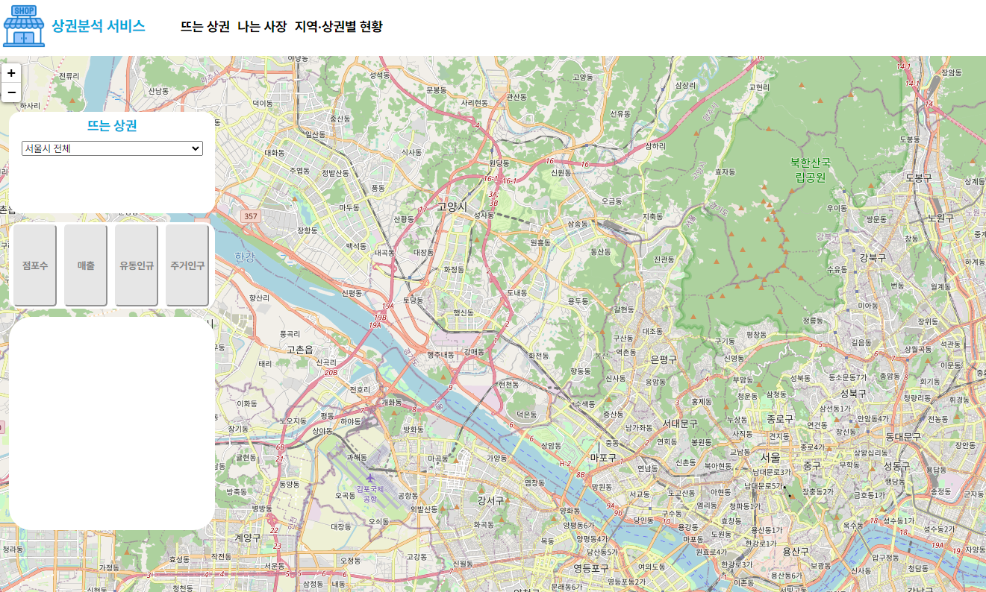
django
+ html, css

Slide 4
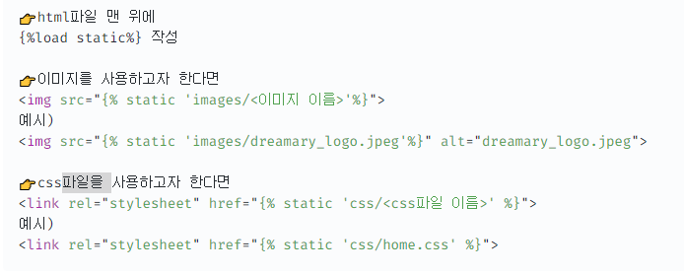
django
+ static
-> 개발자가 준비한 정적인 파일(css, js, image)

Slide 5
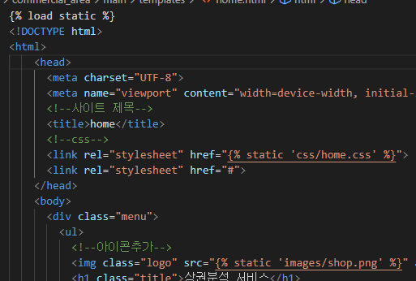
django
+ static
-> 개발자가 준비한 정적인 파일(css, js, image)

Slide 6
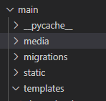
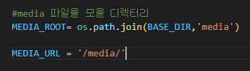
django
+ media
-> 이용자가 업로드하는 파일

Slide 7
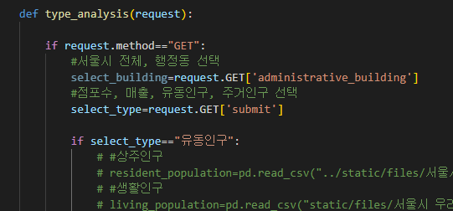
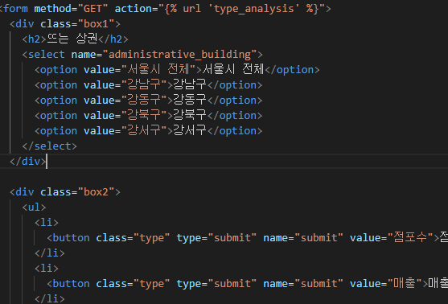
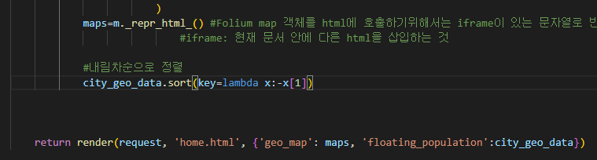
django
+ views.py
model 작업 후 사용
생성한 지도, 정렬한 유동인구 리스트를 보내줌

Slide 8
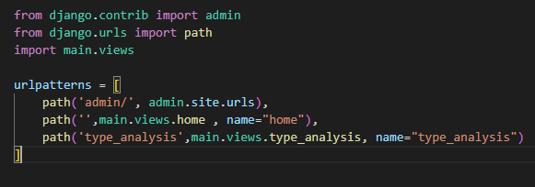
django
+ urls.py

Slide 9
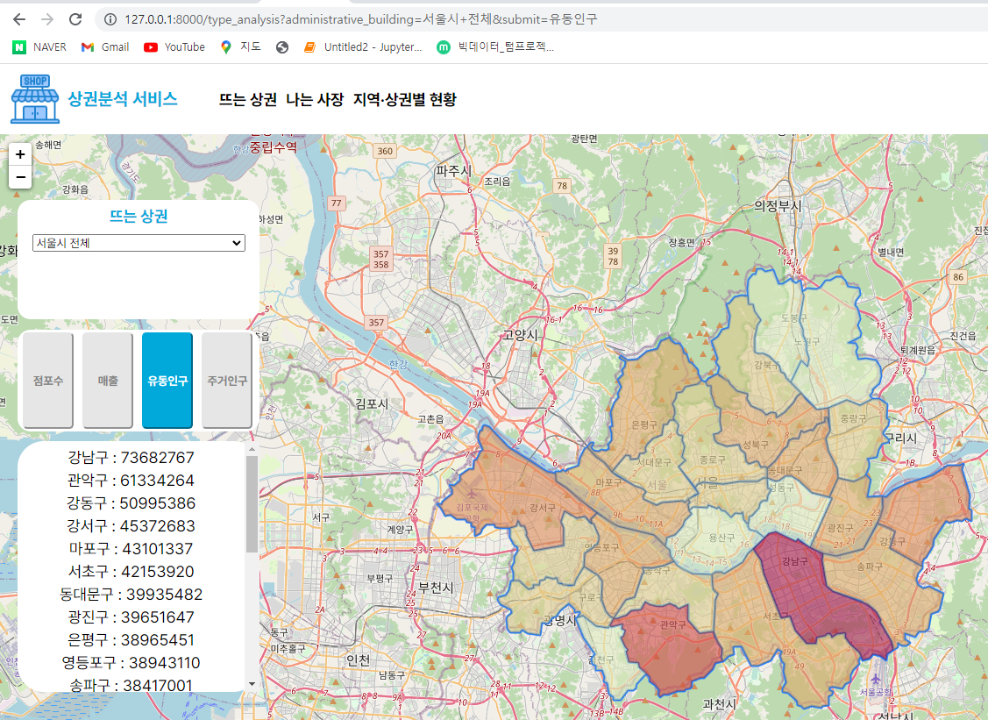
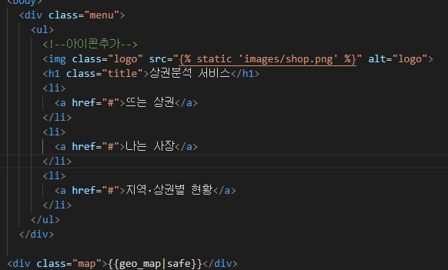
django
+ html

Slide 10

django
+ html

Slide 11

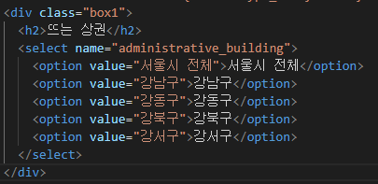

django
+ html

Slide 12
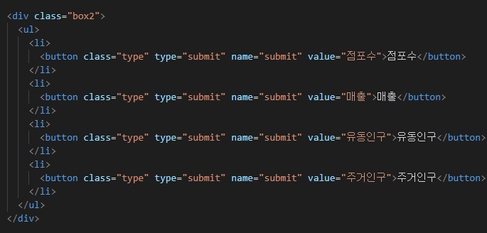
django
+ html

Slide 13
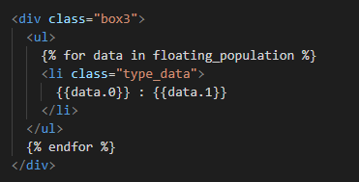
django
+ html

